Slide 1

IPMI 개발 방안
이호석 | 로그인어스
2019-01-09

Slide 2
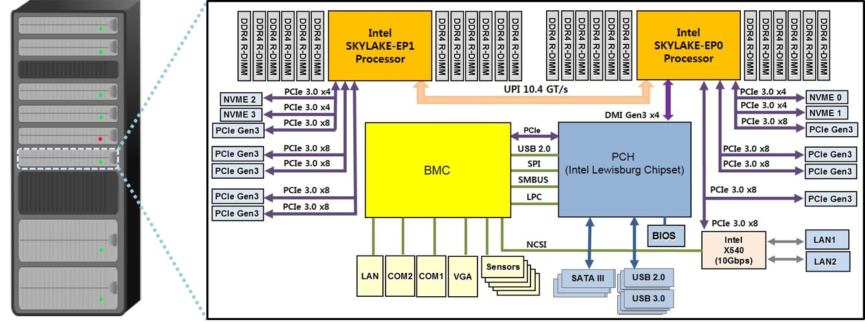
1. Server Architecture

Slide 3
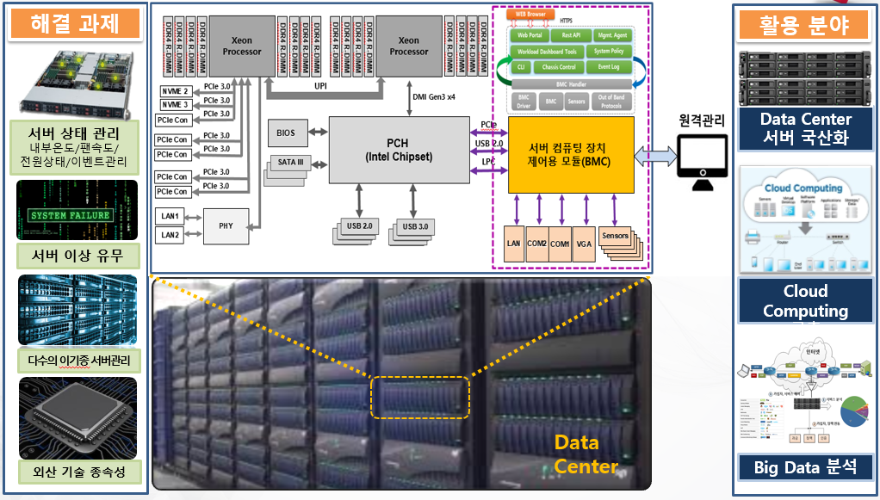
2. IPMI in Server

Slide 4
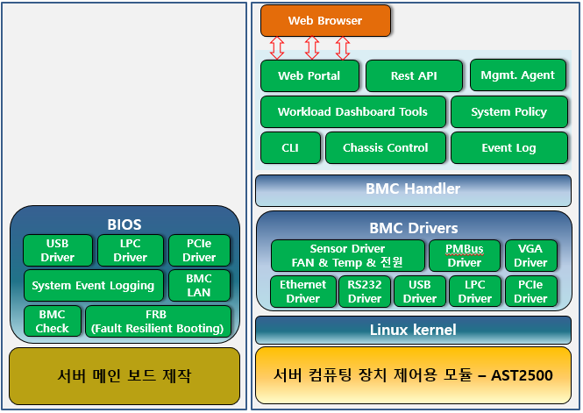
3. IPMI Stack

Slide 5
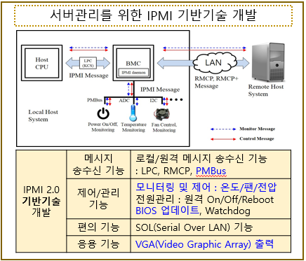
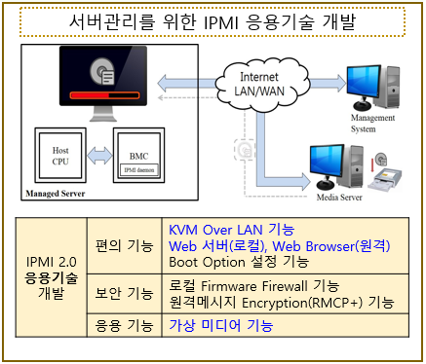
3. IPMI Feature

Slide 6
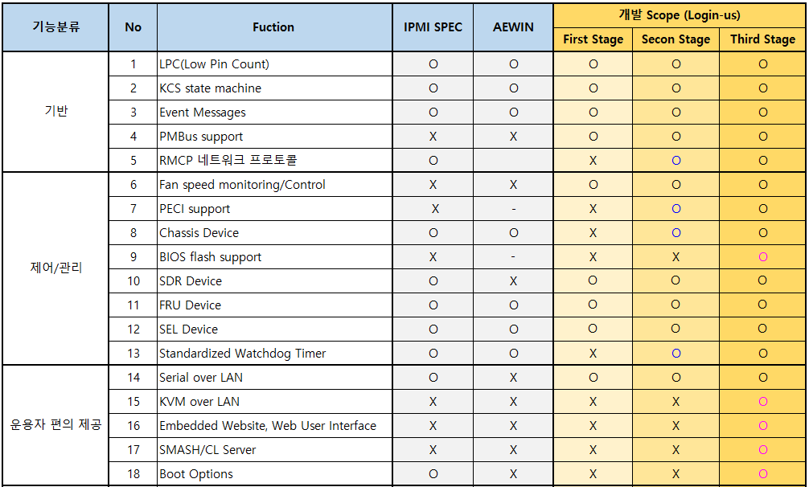
4. IPMI SPEC & 개발 Scope

Slide 7
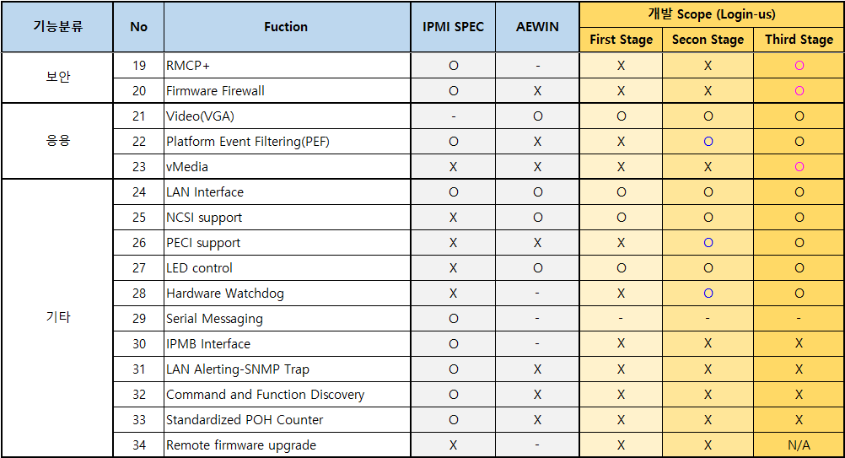
IPMI SPEC & 개발 Scope

Slide 8
감사합니다.

